Slide 1
Вопросы к брейн- рингу по теме:
Космонавтика

Slide 2
«Человечество не останется вечно на Земле, но в погоне за светом и пространством сначала робко проникнет за пределы атмосферы, а затем завоюет себе все околосолнечное пространство» К. э. Циолковский

Slide 3
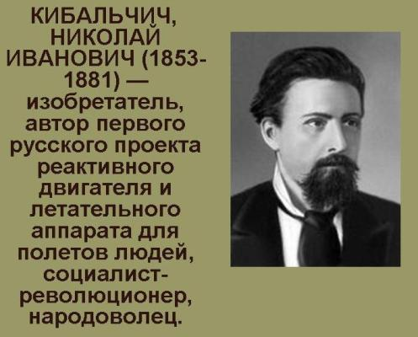
1. Кто был автором первого в России проекта ракетного аппарата для полета человека ?

Slide 4
2. Как называлась первая отечественная ракета?
Первая отечественная ракета называлась ГИРД -09 ( сокращение от группы изучения реактивного движения). Её начали строить в1931 году, а испытали 17 августа 1933 года. Ракета поднялась на 400 м и находилась в полете 18 секунд. Вес ракеты на старте был 18 кг.

Slide 5

9. Кто руководил стартом и запуском первых ракет?
Сергей Павлович Королев (1907 -1966г)

Slide 6
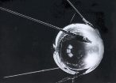
3. Когда был запущен первый искусственный спутник Земли?
Ночью 4 октября 1957 года с Байконура.
Масса – 83,6 кг
Диаметр – 58 см
Период обращения – 96,17 минуты
Просуществовал – 92 дня

Slide 7
4. Кто первым из живых существ отправился в космос?
3 ноября 1957 года был выведен на орбиту первый искусственный спутник – « Спутник – 2» с собакой Лайкой. Программа полета была рассчитана 7 суток.

Slide 8
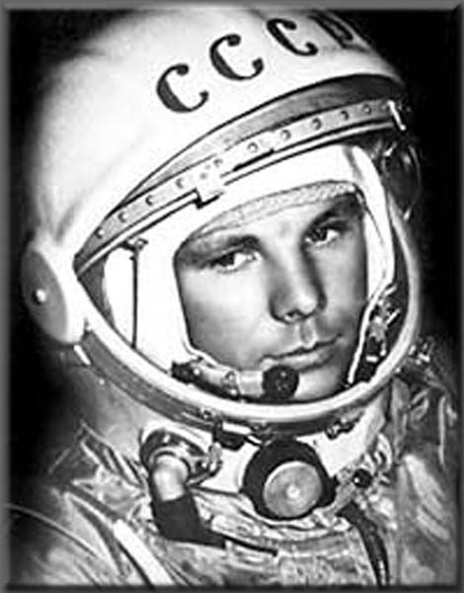
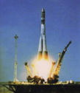
5. Кто был первым космонавтом Земли? Когда состоялся его полет?
Первый космический полет человека был выполнен майором Ю. А. Гагариным 12 апреля 1961 года на корабле «Восток».

Slide 9

6. Какой позывной использовал Ю.А. Гагарин для связи с Землей?
Позывной Ю.А. Гагарина - « Кедр»

Slide 10
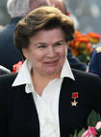
7. Назовите первую женщину – космонавта?
Первой женщиной, побывавшей в космосе, стала Валентина Владимировна Терешкова. Её корабль «Восток -6» стартовал 16 июня 1963 года и приземлился утром 19 июня через 2 суток 22 часа и 50 минут.

Slide 11
8. Когда и кем был осуществлен первый выход в открытый космос?
Алексей Архипович Леонов был первым человеком, выполнившим работу за пределами корабля. Впервые в мире он вышел в космическое пространство и удалился от корабля «Восход -2» на расстояние около 5 метров и провел в открытом космосе 12 минут 9 секунд. Его полет состоялся 18 -19 марта 1965 года.

Slide 12
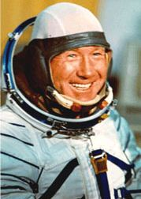
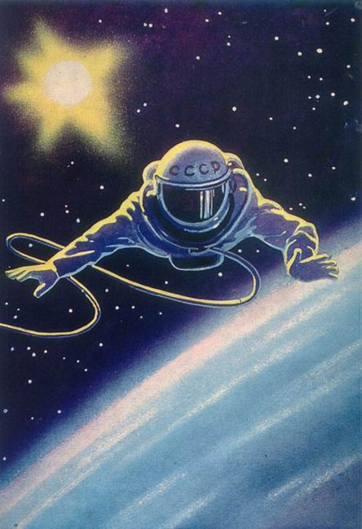

Slide 13
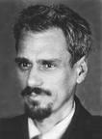
10. Кто первым рассчитал полет на Луну?
Юрий Васильевич Кондратюк(1897 – 1941)

Slide 14
Кто первым произвел высадку на поверхность Луны?
Американский астронавт Нил Армстронг спустился на поверхность Луны 21 июля 1969 года. Спустившись на поверхность Луны, он произнёс следующую фразу:
«Это один маленький шаг для человека, но гигантский скачок для всего человечества.»

Slide 15
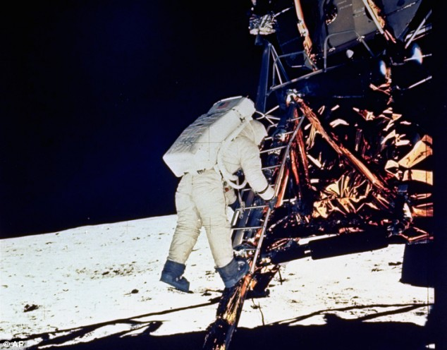
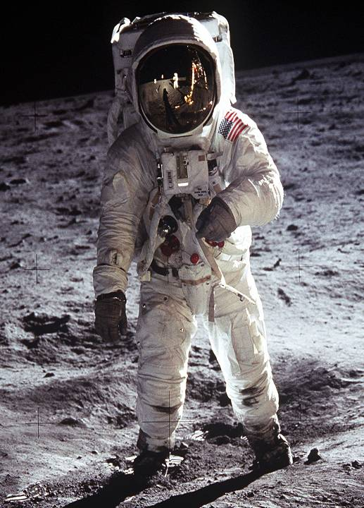

Slide 16
Представители скольких стран побывали в космосе?
За 50 лет развития космонавтики в космосе побывали представители 36 стран.

Slide 17
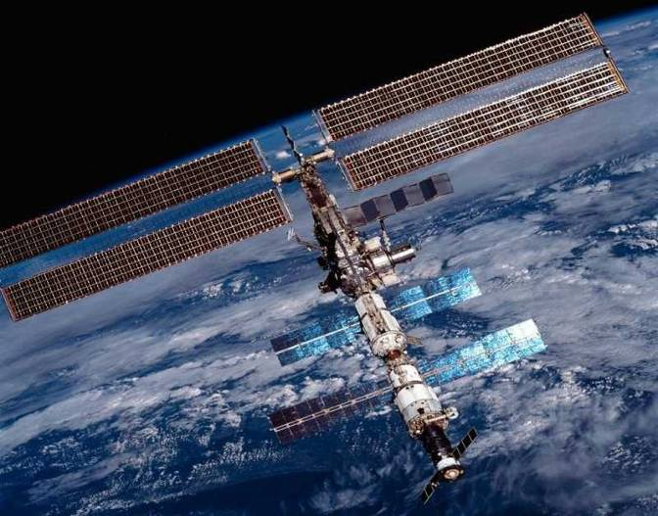
Как называется международный космический проект?
МКС

